Slide 1

Held
Altijd een Held in de Buurt!

Slide 2
Inhoudsopgave – Presentatie “Altijd een Held in de Buurt!
  Wat is “Altijd een Held in de Buurt!”?
  Hoe werkt het systeem?
  Wat zijn de voordelen?
  Waarom is het gratis?
  Wat vragen we van jullie?
  Oproep tot actie

Slide 3
1. Introductie van X-Guard & Missie
Welkom! Wij zijn X-Guard.
Wij ontwikkelen slimme beveiligingsoplossingen die ervoor zorgen dat elkaar helpen de standaard wordt.

Slide 4
1. Introductie van X-Guard & Missie
Onze missie is eenvoudig en krachtig:
Iedereen, overal, beveiligd.

Slide 5
1. Introductie van X-Guard & Missie
Met onze technologie streven we naar een samenleving waarin mensen zich veilig voelen, omdat er altijd iemand in de buurt is die kan helpen.

Slide 6
2. Wat is “Altijd een Held in de Buurt!”?
Altijd een Held in de Buurt! is een initiatief waarbij inwoners elkaar helpen in onveilige situaties via een slimme app en alarmknop.

Slide 7
2. Wat is “Altijd een Held in de Buurt!”?
Het is een manier om zelfredzaamheid te versterken en een lokale zorgcirkel te vormen van mensen die naar elkaar omkijken.

Slide 8
2. Wat is “Altijd een Held in de Buurt!”?
Waar je ook bent — thuis, op straat, in het park of op bezoek — er is altijd een Held in de Buurt.
En misschien ben jij dat wel voor iemand anders.

Slide 9
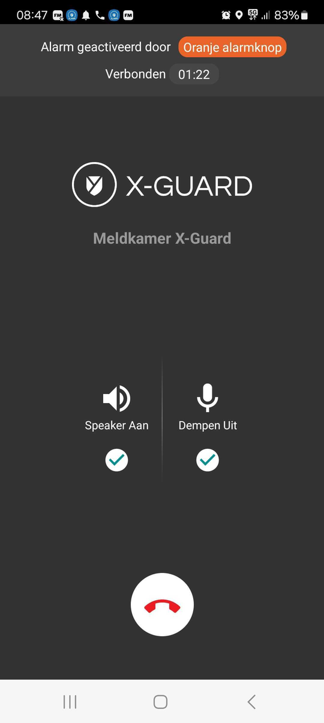
3. Hoe werkt het systeem?
  In geval van nood drukt iemand op de bluetooth alarmknop.

Slide 10
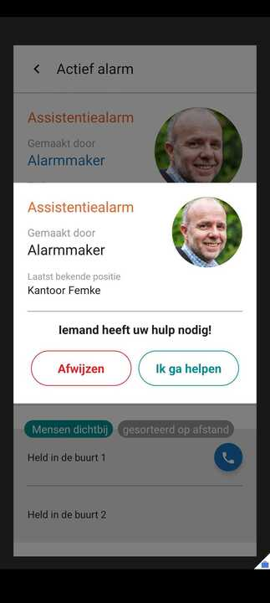
3. Hoe werkt het systeem?
  In geval van nood drukt iemand op de bluetooth alarmknop.
  Helden in de buurt krijgen een melding met locatie en situatie.
  Zij kunnen aangeven of ze gaan helpen.

Slide 11
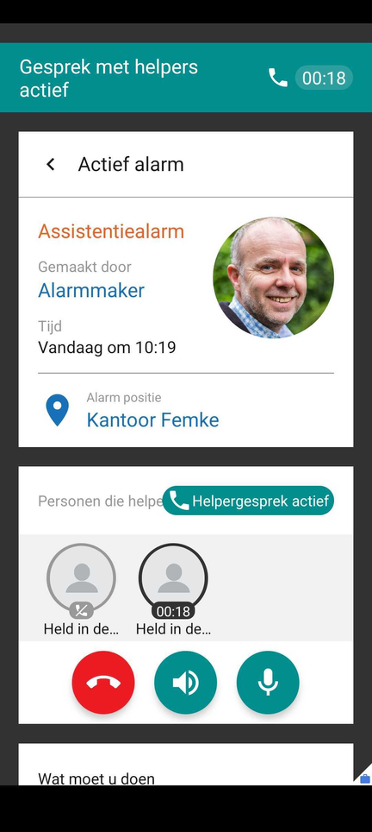
3. Hoe werkt het systeem?
  In geval van nood drukt iemand op de bluetooth alarmknop.
  Helden in de buurt krijgen een melding met locatie en situatie.
  Zij kunnen aangeven of ze gaan helpen.
  Minimaal twee Helden gaan samen op pad om hulp te bieden.
    Iedereen kan via de app met elkaar praten

Slide 12
3. Hoe werkt het systeem?
  In geval van nood drukt iemand op de bluetooth alarmknop.
  Helden in de buurt krijgen een melding met locatie en situatie.
  Zij kunnen aangeven of ze gaan helpen.
  Minimaal twee Helden gaan samen op pad om hulp te bieden.
    Iedereen kan via de app met elkaar praten
  Indien nodig wordt de meldkamer ingeschakeld voor extra ondersteuning.
  En als er geen of onvoldoende Helden reageren, wordt altijd professionele hulp ingeschakeld.
Zo is er altijd hulp – en dat voelt veilig.

Slide 13
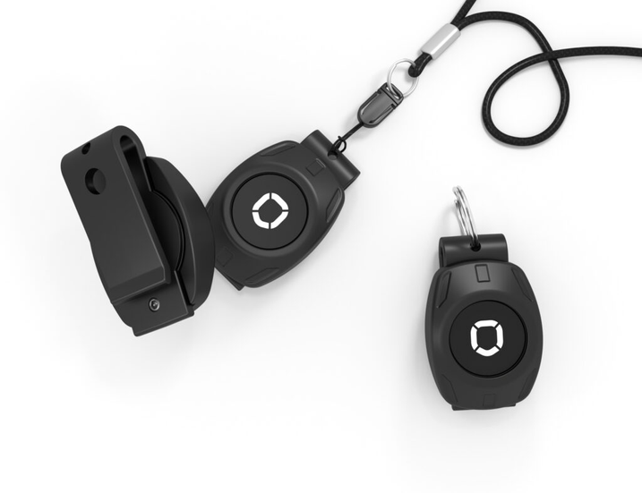
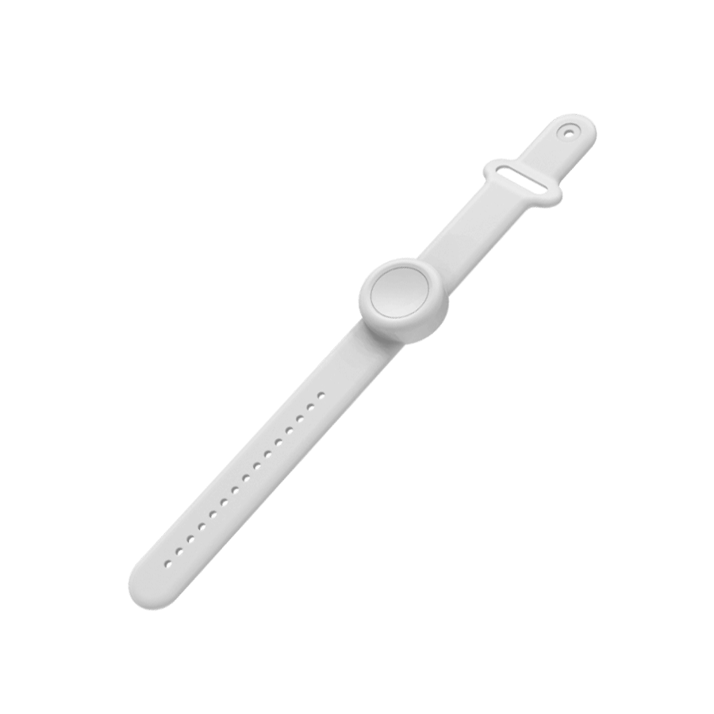
4. Wat zijn de voordelen?
  De knop en app zijn eenvoudig en gebruiksvriendelijk
  Geen vaste abonnementskosten
  Directe hulp uit je eigen omgeving
  Meer verbinding, minder eenzaamheid
  Iedereen kan bijdragen op zijn of haar manier

Slide 14
5. Waarom is het gratis?
We geloven dat veiligheid een gedeelde verantwoordelijkheid is.
Daarom is ons systeem kosteloos, mits we samenwerken. Dat werkt zo:
  Er zijn voldoende Helden die elkaar willen helpen en zich aanmelden
  Mensen moedigen elkaar aan om zich aan te sluiten, zodat er geen PR-kosten nodig zijn
  Mensen helpen elkaar met installatie van app of knop, zodat er geen servicekosten nodig zijn
Kortom: jullie inzet maakt het mogelijk dat wij dit gratis kunnen blijven aanbieden.

Slide 15
6. Wat vragen we van jullie?
We vragen drie eenvoudige dingen:
  Stimuleer je anderen om zich aan te melden als Held
  Help elkaar bij het installeren van de app of alarmknop
  Verspreid de flyer en de boodschap in jullie buurt
Iedereen kan een Held zijn.
En hoe meer Helden er zijn, hoe veiliger we ons allemaal voelen.

Slide 16
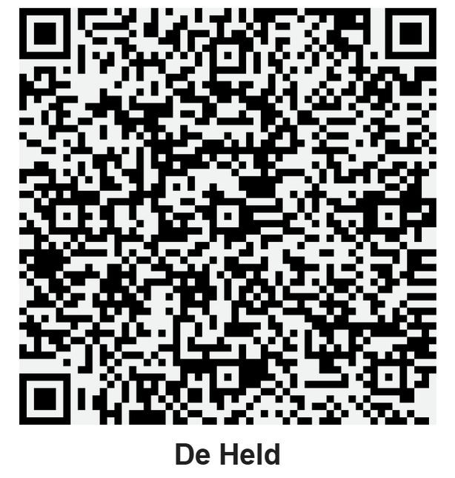


7. Oproep tot actie
  Meld je aan via de app
  Help iemand anders aanmelden
  Verspreid de flyer in je buurt
  Wees de Held die je zelf ook nodig zou hebben

Slide 17
Held
Altijd een Held in de Buurt!

